Slide 1
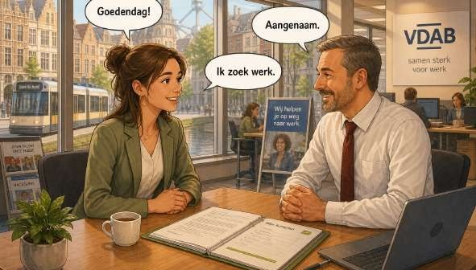
Bij het interimkantoor
SÉANCE 13 / 19
FICHE
1
À l’agence d’intérim — les pronoms objets et le monde du travail
Section 4 · Mises en situation — Fiche 1
Livret p. 71 · 84 · 92
Notes:
Séance 13. Objectifs : remplacer une personne ou une chose par un pronom objet (fiche A2-04, p. 71), apprendre le vocabulaire du travail et de l’entreprise (thème 07, p. 84), puis s’inscrire dans une agence d’intérim en vouvoyant le conseiller (fiche 1, p. 92). Image : premier rendez-vous à l’agence pour l’emploi (« Ik zoek werk. »).

Slide 2



Mission du jour
PLAN
Livret p. 71 · 84 · 92
DÉROULÉ
≈ 90 min (indicatif)
EN FIN DE SÉANCE, JE SAIS…
M’inscrire dans une agence d’intérim : poser les bonnes questions, parler de ma situation, de ma disponibilité et de mon expérience.
1
Échauffement : la séance 12
5'
2
Hem · haar · hun (p. 71)
20'
3
Werk & bedrijf (p. 84)
15'
LANGUE CIBLE
Ik schrijf me in · Zoekt u werk? · Ik ben direct beschikbaar · voltijds / deeltijds · Ik bel hem · Ik help haar · Ik geef hun een boek
4
Fiche 1 : situation · vocabulaire
5'
5
Jalon 1 · Jalon 2
20'
6
Phrase-clé · jeu de rôle
20'
COMPÉTENCES
Remplacer un nom par un pronom objet · vocabulaire du travail · omdat en tête de phrase · jeu de rôle à l’agence (u)
Bilan
5'
7
Notes:
Durées indicatives sur 90 minutes. La fiche 1 se joue en vouvoiement (u) : rappeler « Zoekt u…? Hebt u…? Bent u…? » (verbe + t avec u). Le jeu de rôle final réutilise les pronoms (Ik bel u morgen) et le vocabulaire du travail.

Slide 3
Échauffement : la séance 12 en six phrases
ÉCHAUFFEMENT
Rappel séance 12
Seul · 5 min — Transformez ou traduisez, puis lisez à voix haute.
1. Ik drink koffie. (altijd) → …………………………………
2. Hij is er. (nog niet) → …………………………
3. Ik bel mijn broer. (futur proche) → …………………………………
4. Quand es-tu disponible ? → ……………………………………
5. On se voit lundi à 9 h. → ……………………………………
6. le mot de passe · la pièce jointe → ……………………………………
Notes:
Rappel des fiches A2-07 et A2-10, de la fiche 3 et du thème Telefoon & mail. Interroger un étudiant par phrase.

Slide 4

Échauffement : la séance 12 en six phrases
ÉCHAUFFEMENT
✓ CORRECTIE
Rappel séance 12
Seul · 5 min — Transformez ou traduisez, puis lisez à voix haute.
ATTENTION
1. Ik drink koffie. (altijd) → Ik drink altijd koffie.
2. Hij is er. (nog niet) → Hij is er nog niet.
3. Ik bel mijn broer. (futur proche) → Ik ga mijn broer bellen.
4. Quand es-tu disponible ? → Wanneer ben je beschikbaar?
5. On se voit lundi à 9 h. → We zien elkaar maandag om 9 uur.
6. le mot de passe · la pièce jointe → het wachtwoord · de bijlage
Adverbe après le verbe conjugué.
gaan … infinitif à la fin.
on se voit = we zien elkaar.
Notes:
Phrase 3 : la personne (mijn broer) se place avant l’infinitif final. Transition : « Ik bel mijn broer » → « Ik bel hem » : c’est le sujet de la fiche du jour.

Slide 5
Hem · haar · hun : les pronoms objets
GRAMMATICA
Livret p. 71
Un seul pronom pour « le, la » et pour « lui, leur ».
SUJET | OBJET | EXEMPLE | FRANÇAIS
ik | mij · me | Pieter ziet me. | Pieter me voit.
jij | jou · je | Ik help je. | Je t’aide.
u | u | Ik bel u morgen. | Je vous appelle demain.
hij | hem | Ik zie hem. | Je le vois.
zij | haar | Ik help haar. | Je l’aide.
het | het | Ik neem het. | Je le prends.
wij | ons | Sarah kent ons. | Sarah nous connaît.
jullie | jullie | Ik zie jullie morgen. | Je vous vois demain.
zij (pluriel) | hen · hun · ze | Hij kent ze. | Il les connaît.
mij, jou = formes accentuées (on insiste) · me, je, ze = formes courtes, les plus fréquentes à l’oral.
Notes:
Tableau A de la fiche A2-04. Faire lire en chœur la colonne « objet ». « Ik neem het » : het remplace un mot en het (het boek). Remarquer que « u » et « jullie » ne changent pas.

Slide 6
Où va le pronom ? Après le verbe
GRAMMATICA
Livret p. 71
Le pronom objet se place après le verbe conjugué. La personne vient avant la chose.
sujet
verbe
pronom
Jan → hem
Ik
zie
hem
Je le vois.
tijd · quand
verbe
sujet
pronom
inversion
Morgen
bel
ik
u
Demain, je vous appelle.
sujet
verbe
personne
chose
personne + chose
Ik
geef
hem
het boek
Je lui donne le livre.
sujet
verbe
personne
chose
hun = leur
Ik
geef
hun
een boek
Je leur donne un livre.
Piège pour francophones — Le français met le pronom devant le verbe : je le vois, je lui donne. Le néerlandais le met après : Ik zie hem (✗ Ik hem zie).
Notes:
Images du livret : Jan → hem, Sophie → haar, mijn ouders → ze, le professeur → u (poli). Partie C : Ik geef hem het boek (verbe · personne · chose). Ici, la couleur magenta marque la personne et le gris la chose.

Slide 7
hen, hun ou ze ? Et pour une chose ?
GRAMMATICA
Livret p. 71
HEN
HUN
ZE
UNE CHOSE
met hen
Ik geef hun…
Ik zie ze.
Ik zie hem niet.
Après une préposition : met hen, voor hen.
COD à l’écrit : Ik zie hen.
Ik werk met hen.
= « leur » (à eux).
Ik geef hun een boek.
✗ Ik zie hun : fautif (= les).
À l’oral : partout.
Personnes ou choses au pluriel.
De klanten? Ik bel ze.
de printer → hem
het contract → het
Het contract? Ik teken het.
Piège pour francophones — Ne traduisez pas « la » par haar pour une chose : L’imprimante ? Je ne la vois pas. → De printer? Ik zie hem niet. (✗ haar)
Notes:
Encadré « hen · hun » du livret : hen après une préposition ou comme COD (met hen), hun comme « leur » (ik geef hun een boek), à l’oral : ze. « Ik zie hun » est très fréquent à l’oral mais considéré comme fautif. Choses : mot en de → hem (en Belgique, on entend aussi ze pour les mots féminins : de vergadering → ze), mot en het → het.

Slide 8

Oefening : vervang door een voornaamwoord
GRAMMATICA
Livret p. 71
Seul · 5 min — Remplacez la personne par un pronom objet.
RAPPEL
1. Ik bel Peter. → Ik bel …………….
2. Ik vraag Els. → Ik vraag …………….
3. Zij bezoekt haar vrienden. → Zij bezoekt …………….
4. Ik vertel (à elle) …………… het verhaal.
hij → hem · zij → haar
zij (pl.) → hen · hun · ze
Personne avant chose.
Notes:
Exercice de la fiche A2-04 (p. 71). Le titre néerlandais est ajouté (« Remplace par un pronom » dans le livret).

Slide 9
Oefening : vervang door een voornaamwoord
GRAMMATICA
✓ CORRECTIE
Livret p. 71
Seul · 5 min — Remplacez la personne par un pronom objet.
ATTENTION
1. Ik bel Peter. → Ik bel hem.
2. Ik vraag Els. → Ik vraag haar.
3. Zij bezoekt haar vrienden. → Zij bezoekt ze / hen.
4. Ik vertel (à elle) haar het verhaal.
Phrase 3 : COD → ze (oral) ou hen (écrit) — ✗ hun.
Phrase 4 : la personne (haar) avant la chose (het verhaal).
Notes:
Phrase 3 : « hun » n’est correct que pour « leur » (complément indirect), pas pour « les ». Phrase 4 : « Ik vertel haar het verhaal » = je lui raconte l’histoire.

Slide 10
Au travail : répondez avec un pronom
+ BONUS
Hors syllabus
Par deux · 5 min — A pose la question, B répond avec un pronom. Puis on inverse.
1. Ken je mijn collega Sarah? — Ja, ik ken …………….
2. Waar is de printer? — Ik zie …………… niet.
3. Heb je het contract? — Ja, ik heb …………….
4. Bel je de klanten? — Ja, ik bel …………… morgen.
5. Geef je de baas het dossier? — Ja, ik geef …………… het dossier.
6. Werk je met Pieter en Sarah? — Ja, ik werk met …………….
Notes:
Exercice ajouté : pronoms objets avec le vocabulaire du travail (thème 07, juste après). Phrase 4 : accepter « hen » à l’écrit.

Slide 11
Au travail : répondez avec un pronom
+ BONUS
✓ CORRECTIE
Hors syllabus
Par deux · 5 min — A pose la question, B répond avec un pronom. Puis on inverse.
ATTENTION
1. Ken je mijn collega Sarah? — Ja, ik ken haar.
2. Waar is de printer? — Ik zie hem niet.
3. Heb je het contract? — Ja, ik heb het.
4. Bel je de klanten? — Ja, ik bel ze morgen.
5. Geef je de baas het dossier? — Ja, ik geef hem het dossier.
6. Werk je met Pieter en Sarah? — Ja, ik werk met hen.
Chose en de → hem · en het → het.
Après une préposition : met hen.
Personne avant chose : ik geef hem het dossier.
Notes:
Exercice ajouté : pronoms objets avec le vocabulaire du travail (thème 07, juste après). Phrase 4 : accepter « hen » à l’écrit.

Slide 12
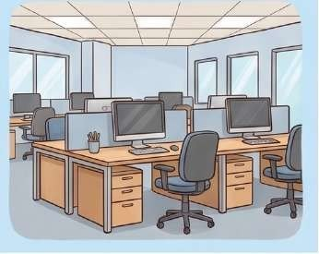
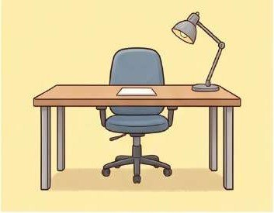

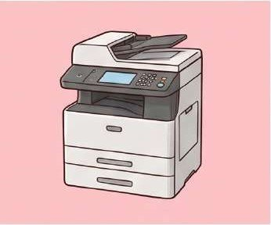
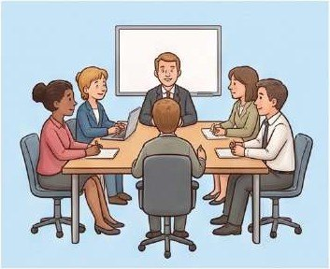
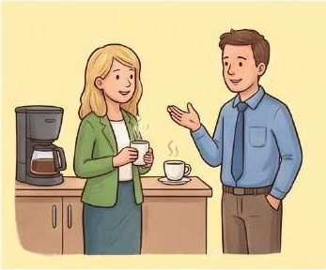
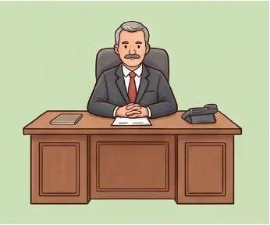
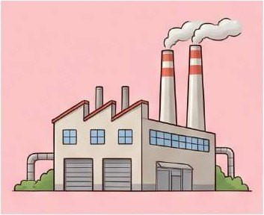
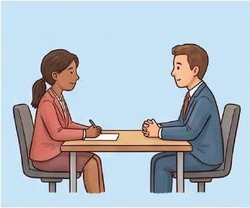
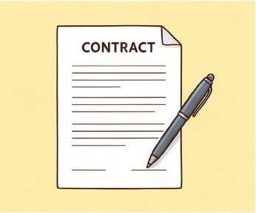

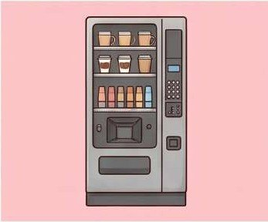
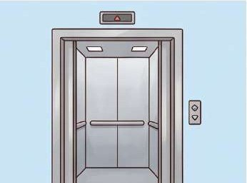
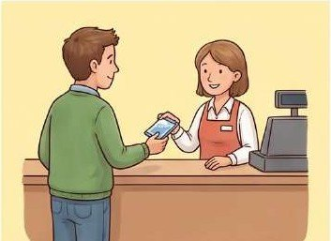
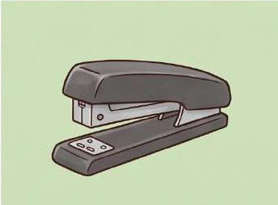
Werk & bedrijf
WOORDENSCHAT
Livret p. 84
1
2
3
4
5
…………
…………
…………
…………
…………
6
7
8
9
10
…………
…………
…………
…………
…………
11
12
13
14
15
…………
…………
…………
…………
…………
Notes:
Quiz : les étudiants donnent le mot AVEC l’article. Faux-ami à annoncer (séance 14) : het kantoor = le bureau (lieu), het bureau = le bureau (meuble).

Slide 13
Werk & bedrijf
WOORDENSCHAT
✓ CORRECTIE
Livret p. 84
1
2
3
4
5
het kantoor
le bureau (le lieu)
het bureau
le bureau (le meuble)
de computer
l’ordinateur
de printer
l’imprimante
de vergadering
la réunion
6
7
8
9
10
de collega
le / la collègue
de baas
le patron
de fabriek
l’usine
het sollicitatiegesprek
l’entretien d’embauche
het contract
le contrat
11
12
13
14
15
het loon
le salaire
de koffieautomaat
la machine à café
de lift
l’ascenseur
de klant
le client
de nietmachine
l’agrafeuse
Notes:
Cinq mots en het : kantoor, bureau, sollicitatiegesprek (het gesprek), contract, loon. Pluriels utiles : collega’s, klanten, vergaderingen, kantoren (oo → o).

Slide 14
Wie of wat is het? Devinettes au travail
+ BONUS
Hors syllabus
Seul puis à deux · 5 min — Trouvez le mot de l’imagier, avec l’article.
1. Hier werk je met je collega’s, aan een bureau. → ………………
2. Hier maakt men auto’s of chocolade. → ………………
3. Dat krijg je elke maand voor je werk. → ……………
4. Die persoon koopt iets in jouw winkel. → ……………
5. Je tekent het als je een nieuwe job hebt. → …………………
6. Je neemt hem naar de vijfde verdieping. → ……………
7. Dat heb je met de baas, voordat je een job krijgt. → …………………………………
Notes:
Exercice ajouté : définitions simples en néerlandais (compréhension écrite) + réemploi des pronoms. Variante : les étudiants écrivent une devinette pour un autre mot (de printer, de koffieautomaat…).

Slide 15
Wie of wat is het? Devinettes au travail
+ BONUS
✓ CORRECTIE
Hors syllabus
Seul puis à deux · 5 min — Trouvez le mot de l’imagier, avec l’article.
ATTENTION
1. Hier werk je met je collega’s, aan een bureau. → het kantoor
2. Hier maakt men auto’s of chocolade. → de fabriek
3. Dat krijg je elke maand voor je werk. → het loon
4. Die persoon koopt iets in jouw winkel. → de klant
5. Je tekent het als je een nieuwe job hebt. → het contract
6. Je neemt hem naar de vijfde verdieping. → de lift
7. Dat heb je met de baas, voordat je een job krijgt. → het sollicitatiegesprek
Phrases 5 et 6 : het et hem remplacent une chose (fiche p. 71) !
de job : très courant en Belgique.
het kantoor ≠ het bureau (séance 14).
Notes:
Exercice ajouté : définitions simples en néerlandais (compréhension écrite) + réemploi des pronoms. Variante : les étudiants écrivent une devinette pour un autre mot (de printer, de koffieautomaat…).

Slide 16
Fiche 1 : À l’agence d’intérim
MISE EN SITUATION
Livret p. 92
FICHE
1
Situation : vous cherchez du travail. Vous allez à l’interimkantoor pour vous inscrire.
Jalon 1 (A1) : poser les questions — documents, formulaire, situation.
Jalon 2 (A2) : répondre — disponibilité, temps plein ou partiel, expérience.
On vouvoie le conseiller : Zoekt u werk? Hebt u…?
QUESTION À LA CLASSE
Lisez les bulles : qui dit «Ik zoek werk.» ? Que répond le conseiller ?
Notes:
Image de la page d’ouverture de la section 4 du livret (avant la p. 92) : « Goedendag! » · « Aangenaam. » · « Ik zoek werk. ». Le VDAB est le service public flamand de l’emploi ; un interimkantoor est une agence privée de travail intérimaire. « Goedendag » est une salutation formelle très belge.

Slide 17
Fiche 1 : À l’agence d’intérim — vocabulaire
MISE EN SITUATION
Livret p. 92
Nouveau vocabulaire du Jalon 1 (questions) et du Jalon 2 (réponses). Noms avec leur article.
JALON 1 · NL | FRANÇAIS | JALON 2 · NL | FRANÇAIS
zich inschrijven (bij) | s’inscrire (à) | werken | travailler
zoeken | chercher | beschikbaar | disponible
de werkzoekende | le demandeur d’emploi | direct | tout de suite
het interimkantoor | l’agence d’intérim | voltijds · deeltijds | à temps plein · partiel
het inschrijvingsformulier | le formulaire d’inscription | flexibel | flexible
zich aanmelden | s’inscrire, se présenter | elkaar | l’un l’autre
het document · documenten | le document | de ploeg | l’équipe
nodig hebben | avoir besoin de | de ervaring | l’expérience
zich inschrijven est séparable : Ik schrijf me in. · om me in te schrijven (pour m’inscrire).
Notes:
Ajouts pour le Jalon 1 : het document · documenten et nodig hebben (vu à la séance 11). « Zich aanmelden » : s’inscrire (en ligne) ou se présenter à l’accueil (Meld u aan aan de balie). « De ploeg » est très courant en Flandre (aussi : het team). En Belgique, on dit aussi « onmiddellijk » pour direct.

Slide 18
Fiche 1 · Jalon 1 (A1) : les questions à l’agence
JALON 1
Livret p. 92
Seul · 10 min — Traduisez. D déclarative · I interrogative · N négative. On vouvoie : u.
N° | TYPE | FRANÇAIS | NEDERLANDS
1 | D | Je m’inscris dans une agence d’intérim. | ……………………………………
2 | I | De quels documents ai-je besoin pour m’inscrire ? | ……………………………………
3 | I | Cherchez-vous du travail ? | …………………
4 | N | Vous n’avez pas de formulaire ? | ………………………………
5 | D | Monsieur est demandeur d’emploi. | …………………………………
geen + nom (geen formulier) · pas d’article devant un statut ou un métier : Hij is werkzoekende.
Notes:
Coquille du livret (phrase 2) : « Quels documents ai-je besoin pour m’inscrire ? » → en français correct « De quels documents ai-je besoin… ? » (corrigé sur la diapositive). Le vocabulaire du livret commence par un « · » isolé (sans conséquence).

Slide 19
Fiche 1 · Jalon 1 (A1) : les questions à l’agence
JALON 1
✓ CORRECTIE
Livret p. 92
Seul · 10 min — Traduisez. D déclarative · I interrogative · N négative. On vouvoie : u.
N° | TYPE | FRANÇAIS | NEDERLANDS
1 | D | Je m’inscris dans une agence d’intérim. | Ik schrijf me in bij een interimkantoor.
2 | I | De quels documents ai-je besoin pour m’inscrire ? | Welke documenten heb ik nodig om me in te schrijven?
3 | I | Cherchez-vous du travail ? | Zoekt u werk?
4 | N | Vous n’avez pas de formulaire ? | Hebt u geen formulier?
5 | D | Monsieur est demandeur d’emploi. | Meneer is werkzoekende.
geen + nom (geen formulier) · pas d’article devant un statut ou un métier : Hij is werkzoekende.
Notes:
Variantes acceptables : 1 « Ik meld me aan bij een interimkantoor » ; 2 « Welke documenten zijn nodig om me in te schrijven? » ; 4 « Heeft u geen formulier? » (plus fréquent aux Pays-Bas) ou « Hebt u geen inschrijvingsformulier? » ; 5 « Meneer is een werkzoekende » est possible, mais sans article c’est plus naturel. Phrase 2 : om … te + infinitif, avec « te » entre la particule et le verbe (in te schrijven).

Slide 20
Fiche 1 · Jalon 2 (A2) : ma situation et mes besoins
JALON 2
Livret p. 92
Seul · 10 min — Traduisez. Attention à omdat (verbe à la fin), à geen et à elkaar.
N° | TYPE | FRANÇAIS | NEDERLANDS
1 | D | Je me suis inscrit parce que je cherche du travail tout de suite. | ……………………………………
2 | D | Elle est disponible immédiatement et elle peut travailler à temps plein. | ……………………………………
3 | N | Je ne cherche pas un temps partiel, je veux travailler de façon flexible. | ……………………………………
4 | D | Dans une équipe, nous nous aidons toujours. | ……………………………………
5 | D | Comme j’ai de l’expérience, je peux commencer demain. | ……………………………………
Phrase 1 : Ik heb me ingeschreven = passé composé (séance 14) · phrase 3 : het werk + geen → pas de -e (fiche p. 61).
Notes:
Phrase 1 : le passé composé n’a pas encore été vu ; donner « Ik heb me ingeschreven » comme un bloc (hebben + me + participe du verbe séparable : in-ge-schreven).

Slide 21
Fiche 1 · Jalon 2 (A2) : ma situation et mes besoins
JALON 2
✓ CORRECTIE
Livret p. 92
Seul · 10 min — Traduisez. Attention à omdat (verbe à la fin), à geen et à elkaar.
N° | TYPE | FRANÇAIS | NEDERLANDS
1 | D | Je me suis inscrit parce que je cherche du travail tout de suite. | Ik heb me ingeschreven omdat ik direct werk zoek.
2 | D | Elle est disponible immédiatement et elle peut travailler à temps plein. | Ze is direct beschikbaar en ze kan voltijds werken.
3 | N | Je ne cherche pas un temps partiel, je veux travailler de façon flexible. | Ik zoek geen deeltijds werk, ik wil flexibel werken.
4 | D | Dans une équipe, nous nous aidons toujours. | In een ploeg helpen we elkaar altijd.
5 | D | Comme j’ai de l’expérience, je peux commencer demain. | Omdat ik ervaring heb, kan ik morgen beginnen.
Phrase 1 : Ik heb me ingeschreven = passé composé (séance 14) · phrase 3 : het werk + geen → pas de -e (fiche p. 61).
Notes:
Variantes acceptables : 1 « …omdat ik meteen werk zoek » ; 2 « Zij is onmiddellijk beschikbaar… » ; 3 « Ik zoek geen deeltijdse job, ik wil flexibel werken » ou « Ik wil niet deeltijds werken… » ; 4 « In een team helpen we elkaar altijd » ; 5 « Ik heb ervaring, dus ik kan morgen beginnen ». Refuser « we helpen ons » et « omdat ik heb ervaring ».

Slide 22
Phrase-clé : omdat, om … te et elkaar
GRAMMATICA
Livret p. 92
Trois structures de la fiche : regardez où va le verbe.
position 1 = toute la subordonnée
verbe
sujet
tijd · quand
infinitif
omdat en tête
Omdat ik ervaring heb,
kan
ik
morgen
beginnen
Comme j’ai de l’expérience, je peux commencer demain.
phrase 1
liaison
sujet
verbe à la fin
omdat après
Ik heb me ingeschreven
omdat
ik
direct werk
zoek
…parce que je cherche du travail tout de suite.
mot W
verbe
sujet
om … te + infinitif
om … te
Welke documenten
heb
ik
nodig
om me in te schrijven?
De quels documents ai-je besoin pour m’inscrire ?
plaats · où
verbe
sujet
l’un l’autre
adverbe
elkaar
In een ploeg
helpen
we
elkaar
altijd
Dans une équipe, nous nous aidons toujours.
Piège pour francophones — Pour m’inscrire → om me in te schrijven : avec un verbe séparable, te se glisse entre la particule et le verbe (✗ om te inschrijven). Et nous nous aidons → we helpen elkaar (✗ ons).
Notes:
Rappel séance 11 : omdat en tête → toute la subordonnée occupe la 1re place, donc verbe + sujet ensuite (kan ik). Faire produire d’autres phrases : « Omdat ik direct beschikbaar ben, kan ik maandag beginnen. »

Slide 23


Jeu de rôle : inscription à l’interimkantoor
MISE EN SITUATION
Livret p. 92
Par deux · 10 min — A = la personne qui cherche du travail, B = le conseiller. On vouvoie (u). Puis on inverse.
1
2
3
4
Accueil
Documents
Situation
Expérience
B : Goedemorgen, kan ik u helpen?
A : Ik wil me inschrijven.
A : Welke documenten heb ik nodig?
B : Uw identiteitskaart en uw cv.
B : Zoekt u voltijds of deeltijds werk?
A : Ik zoek voltijds werk.
B : Hebt u ervaring?
A : Ja, ik heb ervaring in een fabriek.
B : Goed, ik bel u morgen!
Critères — u du début à la fin · au moins un omdat · un pronom objet (Ik bel u · Ik help hem) · une phrase avec beschikbaar.
Notes:
Les observateurs (groupes de trois) cochent les critères. Pour aller plus loin : B demande la disponibilité (Wanneer bent u beschikbaar? — Ik ben direct beschikbaar) et A explique pourquoi il cherche du travail avec omdat.

Slide 24

Erreurs fréquentes de la séance
PIÈGE
Livret p. 71 · 92
Ik hem zie.
Ik zie hem.
Le pronom suit le verbe.
Ik geef het boek hem.
Ik geef hem het boek.
Personne avant chose.
De printer? Ik zie haar niet.
De printer? Ik zie hem niet.
Chose en de → hem.
We helpen ons.
We helpen elkaar.
Réciproque : elkaar.
Omdat ik heb ervaring, ik kan beginnen.
Omdat ik ervaring heb, kan ik beginnen.
Verbe à la fin, puis inversion.
om te inschrijven
om me in te schrijven
te entre particule et verbe.
Notes:
Synthèse avant la clôture : faire lire la colonne de gauche, la classe corrige à voix haute avant de dévoiler (cacher la colonne de droite si possible).

Slide 25

Tot de volgende keer!
FIN DE SÉANCE
LA PROCHAINE FOIS
POUR LA PROCHAINE SÉANCE
Séance 14 : Mijn cv. Raconter son parcours au passé — Ik heb in een fabriek gewerkt — et démasquer les faux-amis bureau, kantoor, formatie…
Apprendre le tableau sujet → objet (p. 71).
Revoir les 15 mots Werk & bedrijf (p. 84) avec de / het.
Recopier les Jalons 1 et 2 de la fiche 1, corrigés (p. 92).
Préparer 3 phrases sur votre expérience : Ik heb ervaring in / als …
TICKET DE SORTIE
Répondez avec un pronom : Ken je de baas? · Heb je het contract? · Bel je de klanten?
Notes:
Réponses du ticket de sortie : Ja, ik ken hem. · Ja, ik heb het. · Ja, ik bel ze / hen.

